Slide 1
JMÉNO: Jan Vrzal
TÉMA: Logistika výroby, plánování výroby, výpočty a výrobní ukazatele
NÁZEV PROJEKTU: Vyšší přidaná hodnota ve strojírenství-náš směr a cíl
6. 9. 2021 – 1. 10. 2021
SWOBODA TECHNOLOGIES WIGGENSBACH, NĚMECKO

Slide 2
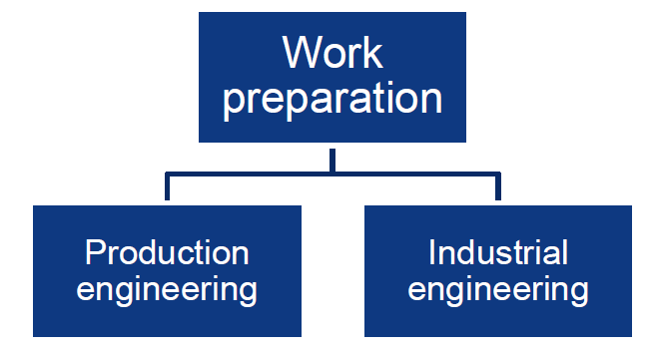
Plánování výroby - úvod
Oddělení se vypořádává s všemi různými přípravami
Hlavním cíl - mít co nejefektivnější výrobu za co nejméně peněz
Dělení na dvě pododdělení: Technologie a Technická příprava výroby

Slide 3
Plánování výroby - úvod
Technologie
Plánuje od prvního designu výrobku po start výroby
Příprava specifikací, výběr dodavatele, plánování výrobních procesů, koncept výrobních linek
Technická příprava výroby
Zvyšuje produktivitu
Lehčí vyrábění a kvalita výrobků
Zvyšuje efektivitu výroby
Např. vytváření layoutů, optimalizace výroby, SAP údržba

Slide 4
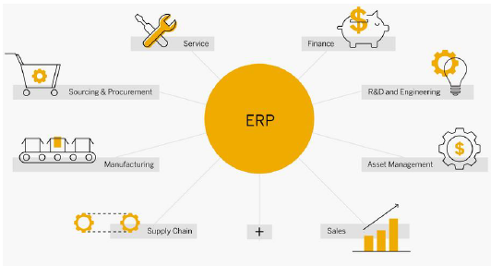
ERP/SAP
Enterprise resource planning (ERP) Materiálově hospodářský systém
Software pro řízení výroby, obsahující okruhy financí, výroby, dodavatelského řetězce, údržby a další. ERP sdružuje tyto procesy do jednoho systému

Slide 5
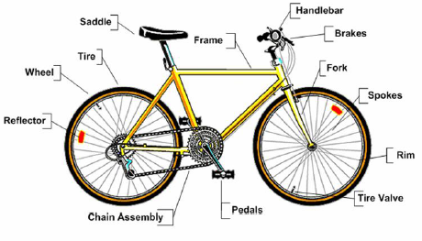
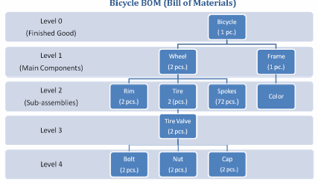
ERP/SAP – Kusovník (Bill of Material)
Definice: Seznam všech materiálů, komponentu, podsestav, polotovarů či součástek, které jsou nutné pro výrobu finálního výrobku, včetně jejich množství

Slide 6
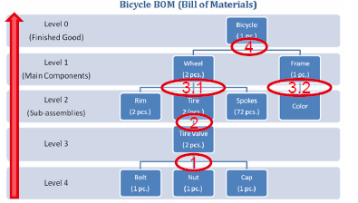
ERP/SAP – Pracovní postup (Instrukce)
Pracovní postup obsahuje všechny pracovní činnosti a jejich pořadí, včetně strojů, nástrojů, časů cyklů a pracoviště.
Co je potřeba pro výrobu kola?

Slide 7
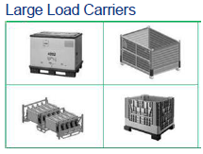
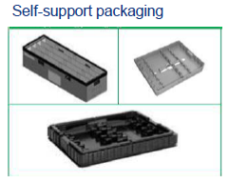
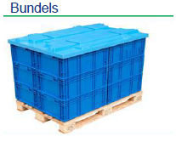
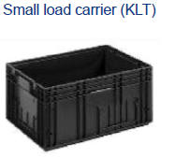
Plánování obalů
Obaly jsou potřeba pro přesun výrobků od dodavatele k zákazníkovi, popřípadě do servisů. Obaly mohou být vratné či nevratné.
Obaly musí být navrženy tak aby ochránili výrobek,
Snižovali dopad na životní prostředí,
Usnadnili manipulaci a identifikaci s výrobky,

Slide 8
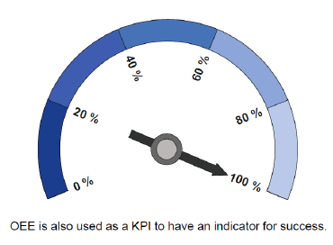
Plánování výrobní linky - OEE
Co je OEE? Overall Equipment Effectiveness (OEE)
Identifikuje skutečný produktivní čas.
Nástroj pro identifikaci různých problémů, v celém výrobním procesu.
OEE je jednoduchý nástroj k nalezení ztrát, porovnání vývoje, a zlepšení produktivity výrobní zařízení

Slide 9
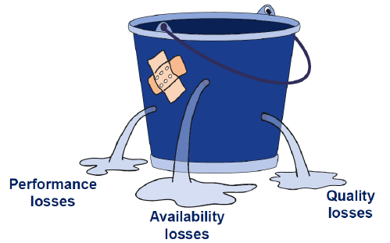
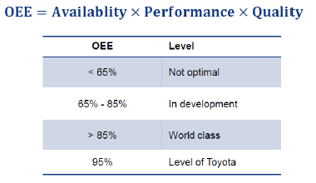
Plánování výrobní linky - OEE
Co jsou ztráty zařízení? OEE hodnota 100% znamená že:
Vyrábíte pouze dobré díly, a to tak rychle jak je to možné, bez jediného přerušení.

Slide 10
Děkuji za pozornost
Jan Vrzal

